Slide 1
Las gambas
Los calamares
Un abanico
Un baile
The Wall
Can you spot the 4 groups? Sort the vocabulary into 4 groups and explain the link.
noviembre
Andalucía
Catalán
La Sagrada Familia
Round 1
The Wall
Lionel Messi
México
La guitarra
Las flores
El arroz
Valencia
Una calavera
Las Ramblas

Slide 2
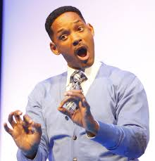
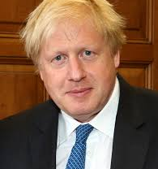
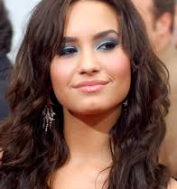
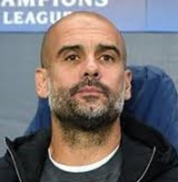
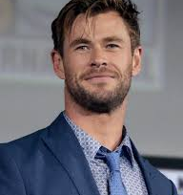
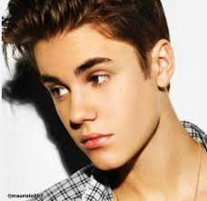
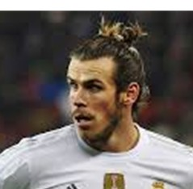
1
2
3
4
Will Smith
Boris Johnson
Demi Lovato
Shakira
5
6
7
8
Round 2
¿Hablan Español?
Pep Guardiola
Chris Hemsworth
Justin Bieber
Gareth Bale
Which of these celebrities can speak Spanish?

Slide 3
1. Hoy voy a hacer turismo. Por la mañana visitaré el Palacio Real y por la tarde iré al Museo Nacional del Prado.
Ciudad
2. Este país es famoso por el fútbol y el baile. Voy a ver mi equipo favorito, el Boca Juniors.
País
3. Esta isla es muy preciosa y hay unas playas bonitas. Los edificios y los coches son muy antiguos.
País
4. En este país se celebra muchas fiestas. Este fin de semana vamos a ver los desfiles de calaveras.
País
Round 3
¿Dónde estoy?
5. Esta ciudad está en la costa. Muchos británicos ven aquí para las vacaciones. Es el lugar de nacimiento de Picasso.
Ciudad
Read the texts and work out which ciudad or país I am visiting.

Slide 4
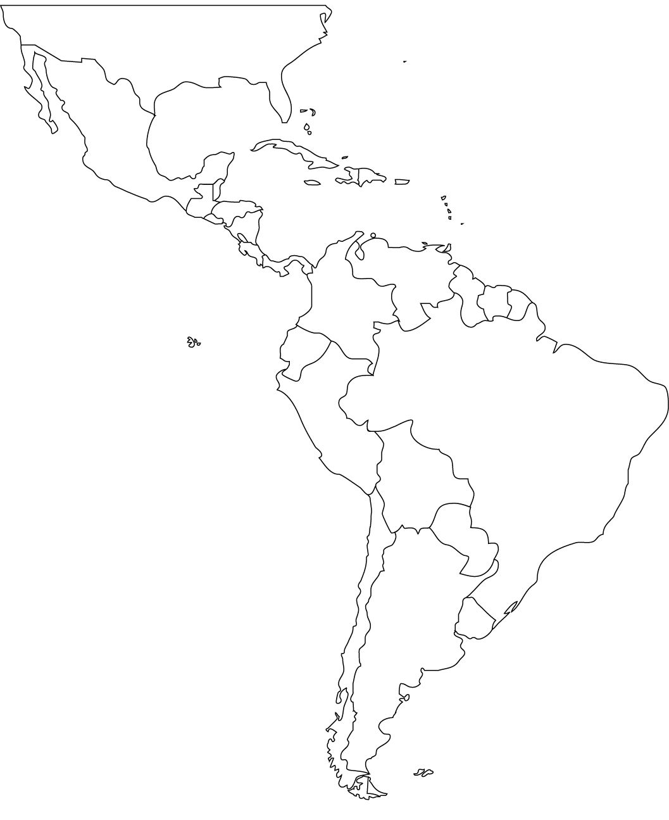
los Estados Unidos
Cabo Verde
México
República Dominicana
Honduras
Puerto Rico
There are 5 countries on this map that shouldn’t be there. Can you find all 5?
Earn 1 point for each intruder you spot and an extra bonus point if you can correctly name what country it is.
Nicaragua
Guatemala
Costa Rica
Venezuela
Guyana
Islandia
Panamá
Andorra
Round 4
Find the intruders
Ecuador
Surinam
Perú
Madagascar
Bolivia
Paraguay
Chile
Suecia
Uruguay

Slide 5
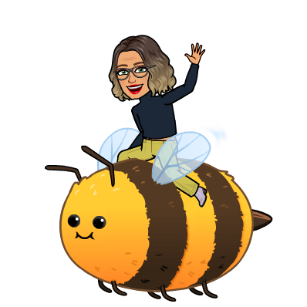
I’m going to give you 5 different words in Spanish. Listen carefully to my pronunciation and spell them out on your answer sheet.
____________________________________
____________________________________
____________________________________
____________________________________
____________________________________
Round 5
Spelling Bee
Notes:
Desafortunadamente
Carretera
Ferrocarril
Puertorriqueño
Espantapájaros

Slide 6
KS3 VERSION
Can you crack the code? Rewrite the sentences on your answer sheet with missing vowels.
Mi Familia
MMDR TNLS OJS VRDS YLPL CSTÑ.
Mi Ciudad
NMCDD HY NCN, NPLDPRTV YNCNTR CMRCL.
Round 5
Missing Vowels
Mi Tiempo Libre
LSFNS DSMN VYD CMPRS CNMSMGS.
Las Vacaciones
DRNT LSVCCNS VY LPLY YTM LSL.
Mi Colegio
NMGST LDBJ PRQ MPRFSR SMY NTPTC.
Notes:
Desafortunadamente
Agujero
Carretera
Ferrocarril
Puertorriqueño
Espantapájaros

Slide 7
KS4 VERSION
Can you crack the code? Rewrite the sentences on your answer sheet with missing vowels.
Mi Familia
NM LLV BNCN MHRMN PRQS PRZSY MLST.
Mi Ciudad
LBND MCDD SQHY MCHQ HCR, SNMBRG HYMCH TRFCY CNTMNCN.
Round 5
Missing Vowels
Mi Tiempo Libre
CND HCSL MGST RLPLY CNMS MGS, NDMS NLMR Y JGMS LVLBL.
Las Vacaciones
LÑPSD FSPÑ CNMSPDRS, NSQDMS NNHTL DCNC STRLLS. TN NPSCN GRND.
Mi Colegio
PRFR LTCNLG PRQS PRCTC YSMPR SCBNS NTS.
Notes:
Desafortunadamente
Agujero
Carretera
Ferrocarril
Puertorriqueño
Espantapájaros

Slide 8
¿Por qué fue la computadora al doctor?
Miércoles
1.
¿Qué le dice un semáforo a otro?
La salsa
2.
¡Porque tenía muchos problemas
¿Qué le dice el mar a la ola?
3.
¿Por qué lloraba el libro de matemáticas?
Porque no tiene toalla!
4.
Round 6
Guess the punchline
¿Cuál es el baile favorito del tomate?
¡(H)ola!
5.
Porque tenía un virus
¿Qué le dice un pez a otro?
6.
Nada
7.
¿Qué planeta va después de Marte?
¡No me mires que me estoy cambiando!
8.
¿Por qué el mar no se seca?

Slide 9
Answers

Slide 10
Award 2 points for each correct group of 4 and 1 bonus point for each correct link
Answers
Andalucía
La guitarra
Un abanico
Un baile
Flamenco
La Sagrada Familia
Las Ramblas
Catalán
Lionel Messi
Barcelona
Round 1
The Wall
Las flores
México
noviembre
Una calavera
Día de Muertos
El arroz
Las gambas
Valencia
Los calamares
Paella

Slide 11
1
2
3
4
Answers
Sí
No
No
Sí
Will Smith
Boris Johnson
Demi Lovato
Shakira
5
6
7
8
Round 2
¿Hablan Español?
Sí
Sí
No
Sí
Pep Guardiola
Chris Hemsworth
Justin Bieber
Gareth Bale
Award 1 point for each correct answer

Slide 12
1. Hoy voy a hacer turismo. Por la mañana visitaré el Palacio Real y por la tarde iré al Museo Nacional del Prado.
Ciudad
2. Este país es famoso por el fútbol y el baile. Voy a ver mi equipo favorito, el Boca Juniors.
País
Answers
Argentina
Madrid
3. Esta isla es muy preciosa y hay unas playas bonitas. Los edificios y los coches son muy antiguos.
País
4. En este país se celebra muchas fiestas. Este fin de semana vamos a ver los desfiles de calaveras.
País
Round 3
¿Dónde estoy?
Cuba
México
5. Esta ciudad está en la costa. Muchos británicos ven aquí para las vacaciones. Es el lugar de nacimiento de Picasso.
Ciudad
Award 1 point for each correct answer
Málaga

Slide 13
Answers
los Estados Unidos
Cuba
Cabo Verde
Cabo Verde
México
República Dominicana
Honduras
Puerto Rico
There are 5 countries on this map that shouldn’t be there. Can you find all 5?
Earn 1 point for each intruder you spot and an extra bonus point if you can correctly name what country it is.
Nicaragua
Guatemala
Costa Rica
Venezuela
Guyana
French Guinea
Islandia
Andorra
Islandia
Panamá
Colombia
Andorra
Round 4
Find the intruders
Ecuador
Surinam
Perú
Madagascar
Brasil
Madagascar
Bolivia
Paraguay
Chile
Suecia
Argentina
Suecia
Uruguay

Slide 14
Answers
I’m going to give you 5 different words in Spanish. Listen carefully to my pronunciation and spell them out on your answer sheet.
Desafortunadamente
Carretera
Ferrocarril
Puertorriqueño
Espantapájaros
Round 5
Spelling Bee
Notes:
Desafortunadamente
Carretera
Ferrocarril
Puertorriqueño
Espantapájaros

Slide 15
3 Points – No Mistakes
2 Points – 1 mistake
1 Point – 2 or 3 mistakes
Answers
KS3 VERSION
Mi Familia
Mi madre tiene los ojos verdes y el pelo castaño.
Mi Ciudad
En mi ciudad hay un cine, un polideportivo y un centro comercial.
Round 5
Missing Vowels
Mi Tiempo Libre
Los fines de semana voy de compras con mis amigos.
Las Vacaciones
Durante las vacaciones voy a la playa y tomo el sol.
Mi Colegio
No me gusta el dibujo porque mi profesor(a) es muy antipático/a.

Slide 16
3 Points – No Mistakes
2 Points – 1 mistake
1 Point – 2 or 3 mistakes
Answers
KS4 VERSION
Mi Familia
No me llevo bien con mi hermano/a porque es perezoso/a y molesto/a.
Mi Ciudad
Lo bueno de mi ciudad es que hay mucho que hacer, sin embargo hay mucho tráfico y contaminación.
Round 5
Missing Vowels
Mi Tiempo Libre
Cuando hace sol me gusta ir a la playa con mis amigos. Nadamos en el mar y jugamos al voleibol.
Las Vacaciones
El año pasado fui a España con mis padres, nos quedamos en un hotel de cinco estrellas. Tenía una piscina grande.
Mi Colegio
Prefiero la tecnología porque es práctica y siempre saco buenas notas.

Slide 17
¿Por qué fue la computadora al doctor?
Porque tenía un virus
Answers
1.
2.
¿Qué le dice un semáforo a otro?
¡No me mires que me estoy cambiando!
¿Qué le dice el mar a la ola?
¡(H)ola!
3.
¿Por qué lloraba el libro de matemáticas?
¡Porque tenía muchos problemas
4.
Round 6
Guess the punchline
¿Cuál es el baile favorito del tomate?
La salsa
5.
¿Qué le dice un pez a otro?
Nada
6.
7.
¿Qué planeta va después de Marte?
Miércoles
¿Por qué el mar no se seca?
Porque no tiene toalla!
8.

Slide 18
Student handouts

Slide 19
Round 1
Round 3
 |  |  |  |  | Link
Group 1
Group 2
Group 3
Group 4
__________________ 4. __________________
__________________ 5. __________________
__________________
Total ____ / 5 Points
Round 4
Intruder
Correct Country
Total ____ / 12 Points
__________________ __________________
__________________ __________________
__________________ __________________
__________________ __________________
__________________ __________________
Round 2
 | Sí | No
Will Smith
Boris Johnson
Demi Lovato
Shakira
Pep Guardiola
Chris Hemsworth
Justin Bieber
Gareth Bale
Total ____ / 5 Points
Round 5
__________________ 4. __________________
__________________ 5. __________________
__________________
Total ____ / 8 Points
Total ____ / 5 Points

Slide 20
Round 6
Round 7
Mi Familia
______________________________________________________________________________________________________________________________________________
Mi ciudad
______________________________________________________________________________________________________________________________________________
Mi Tiempo Libre
______________________________________________________________________________________________________________________________________________
Las Vacaciones
______________________________________________________________________________________________________________________________________________
Mi Colegio
______________________________________________________________________________________________________________________________________________
Total ________ / 15 Points
¿Por qué fue la computadora al doctor?
___________________________________________________________________
2. ¿Qué le dice un semáforo a otro?
___________________________________________________________________
3. ¿Qué le dice el mar a la ola?
___________________________________________________________________
4. ¿Por qué lloraba el libro de matemáticas?
___________________________________________________________________
5. ¿Cuál es el baile favorito del tomate?
___________________________________________________________________
6. ¿Qué le dice un pez a otro?
___________________________________________________________________
7. ¿Qué planeta va después de Marte?
___________________________________________________________________
8. ¿Por qué el mar no se seca?
___________________________________________________________________
Total ________ / 8 Points
Quiz Total ____ / 58 Points

